Slide 1
Dyrevelfærdsorganernes Årsmøde 2024
Axel Kornerup Hansen, formand i Udvalget for Forsøgsdyr og Alternativer

Slide 2
Indhold
Udvalgets opgaver (overordnet set)
Specifikke indsatser - nedslag
Det nationale udvalg vs. Dyrevelfærdsorganerne
Den kommende tid

Slide 3
1. Udvalgets opgaver (overordnet set)
Vidensopsamling (møder og konferencer)
Formidling (hjemmeside og årsmøde)
Samarbejde
Internationalt (NC-møder)
Nationalt (Styregruppen og Rådet for Dyreforsøg/Dyreforsøgstilsynet)
”Udvalget skal rådgive Rådet for Dyreforsøg/Dyreforsøgstilsynet og landets dyrevelfærdsorganer i anliggender vedrørende erhvervelse, opdræt, opstaldning, pasning og anvendelse af forsøgsdyr samt sikre udveksling af bedste praksis”

Slide 4
2. Specifikke indsatser - nedslag
Anvendelse af dyr til undervisning (Udtalelse)
Anvendelse af dyr til antistofproduktion (Udtalelse)
Rådgivning af Rådet for Dyreforsøg
Anvendelse af dyr i udlandet (guide)

Slide 5
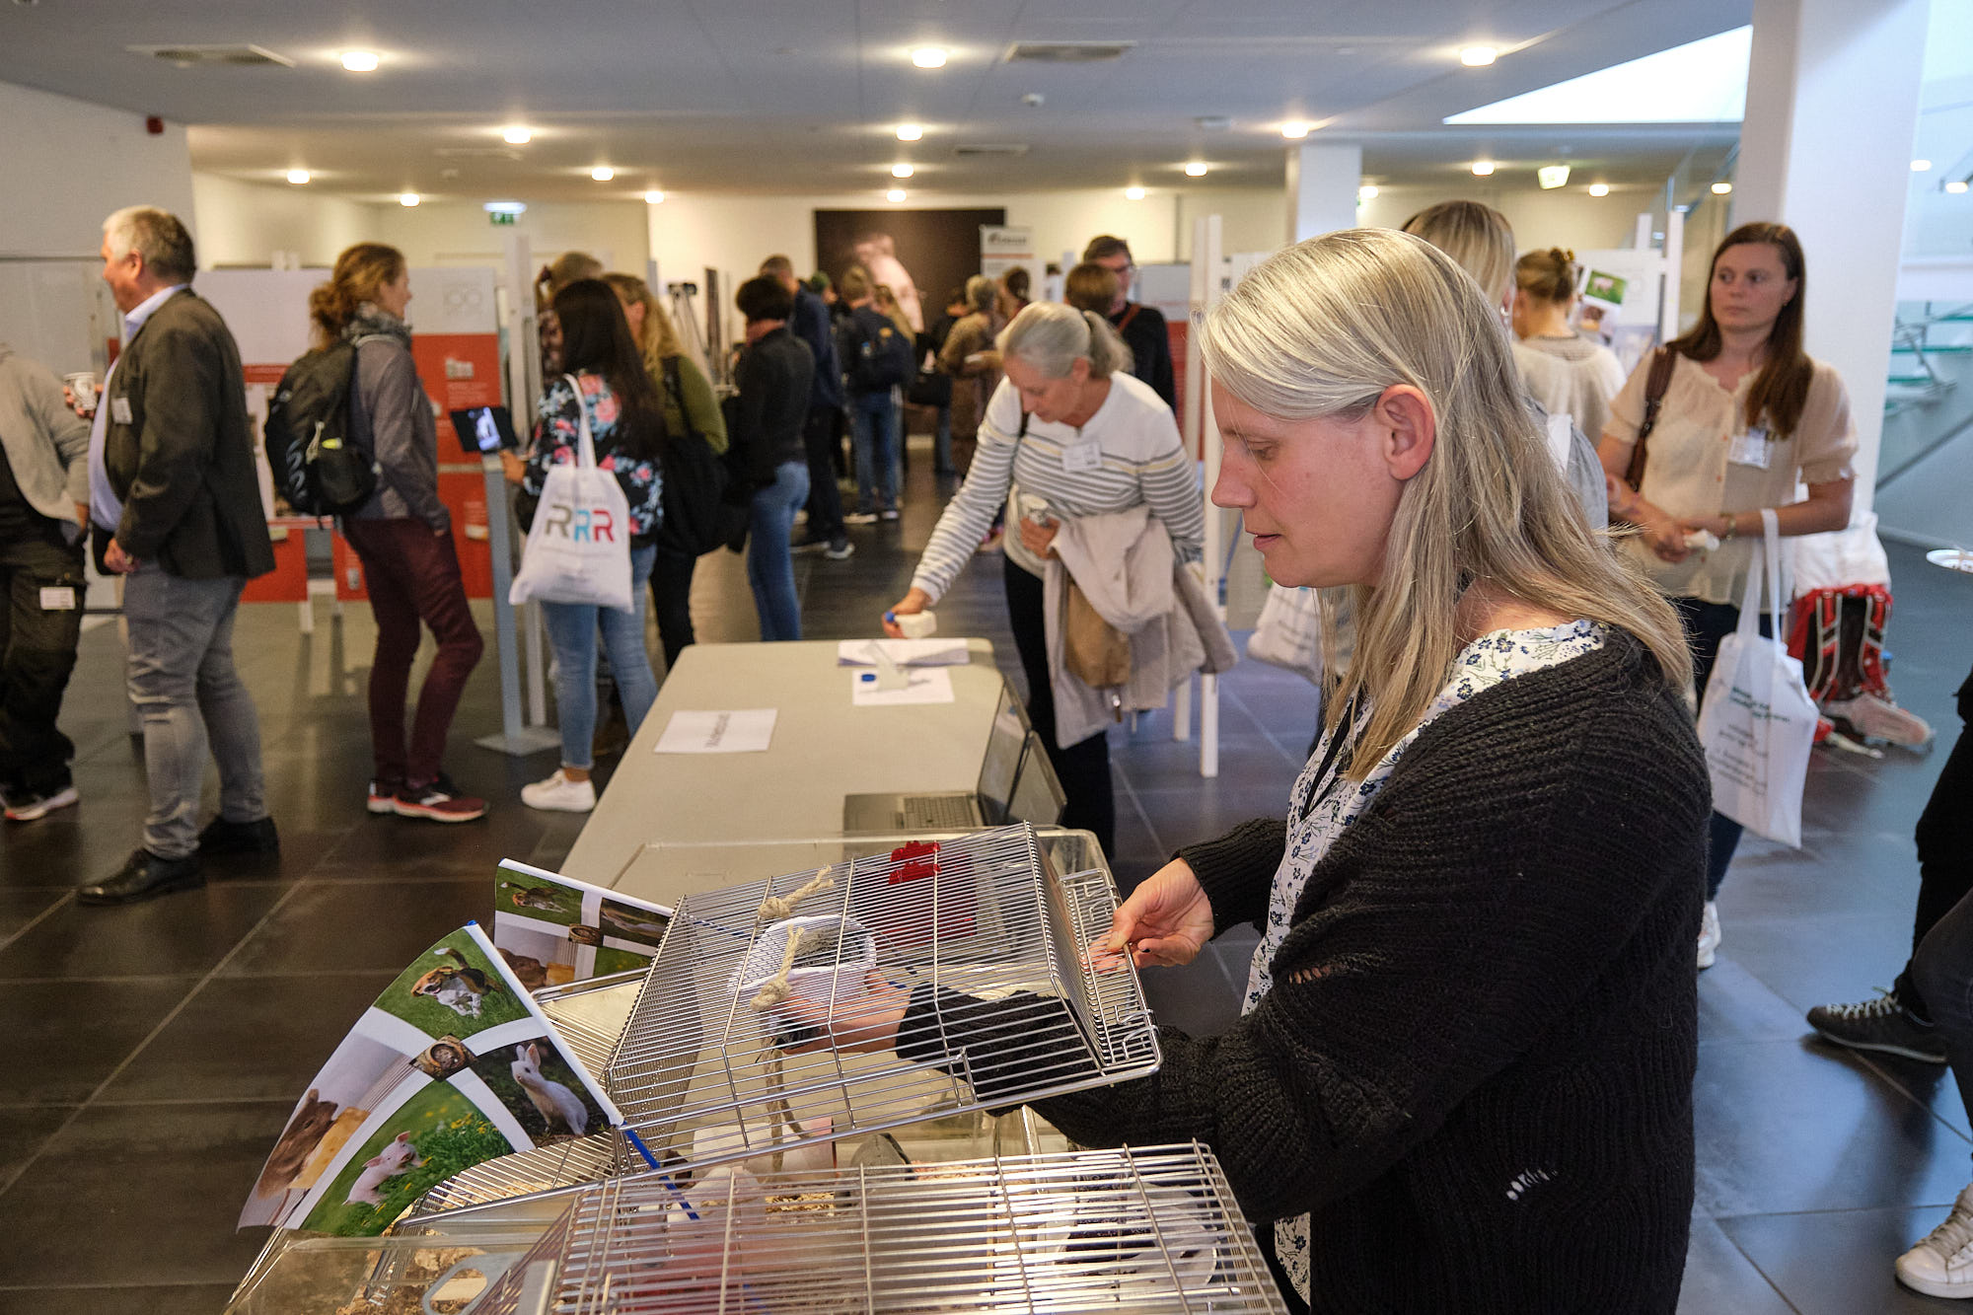
3. Det nationale udvalg vs. Dyrevelfærdsorganerne
Udviklingen siden udvalgets etablering

Slide 6
4. Den kommende tid
Større fokus på dyrefri metoder

Slide 7
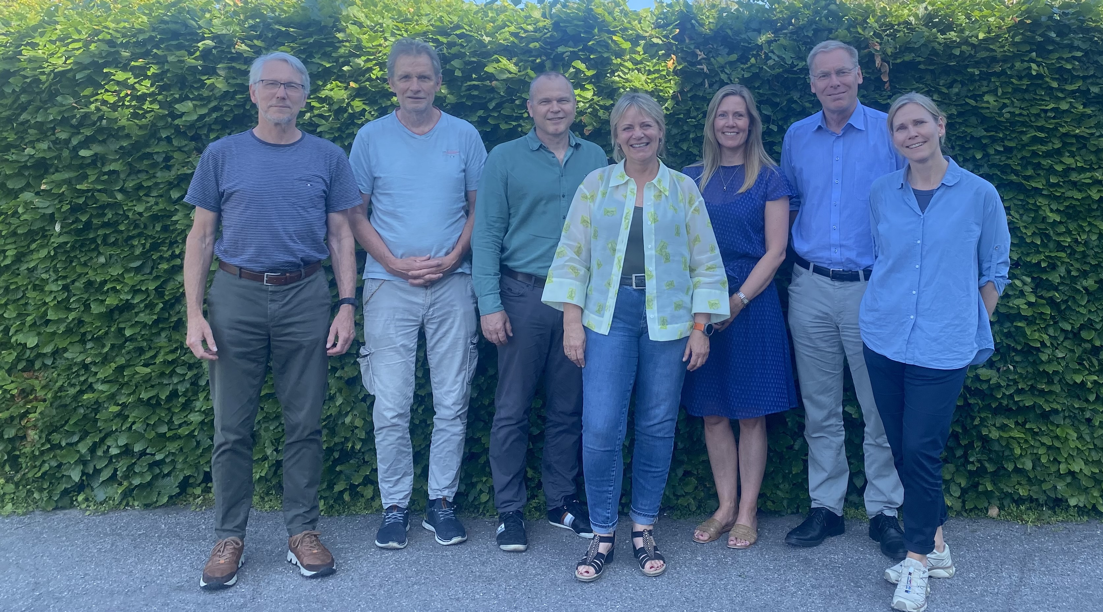
Tak for ordet…
På gensyn til Danmarks 3R-Centers symposium 4.-5.november 2024
Radisson Blu Copenhagen

